Slide 1
Cài đặt Odoo 8
Cài đặt trên Windows
Dạng Exe

Slide 2
Odoo nightly (version 8)
Localhost:8069
127.0.0.1:8069

Slide 3
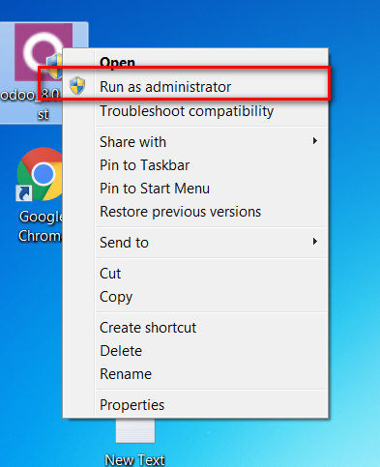
B1
Run as Administrator

Slide 4
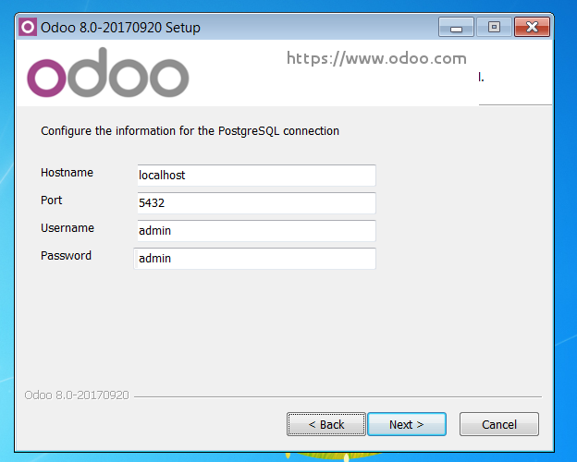
B2
Username: admin
Password: admin

Slide 5
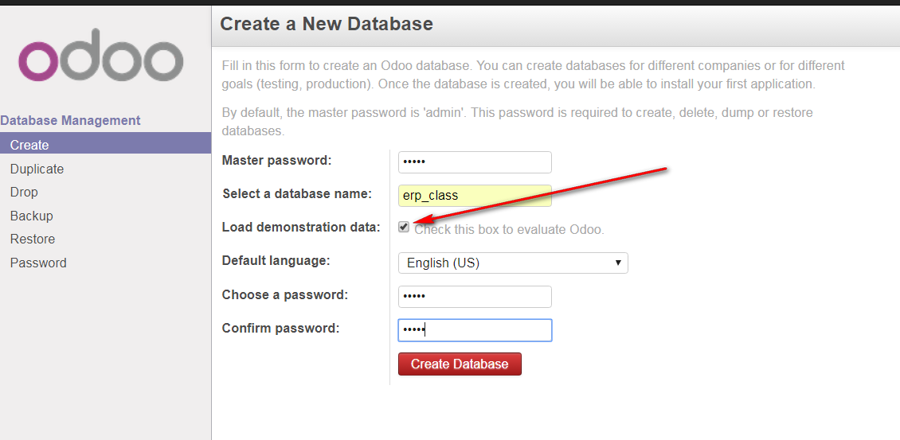
B3
File cài đặt sẽ tự tạo Windows user mới là openpgsvc (không cần quan tâm)
Tạo database với load demo data

Slide 6

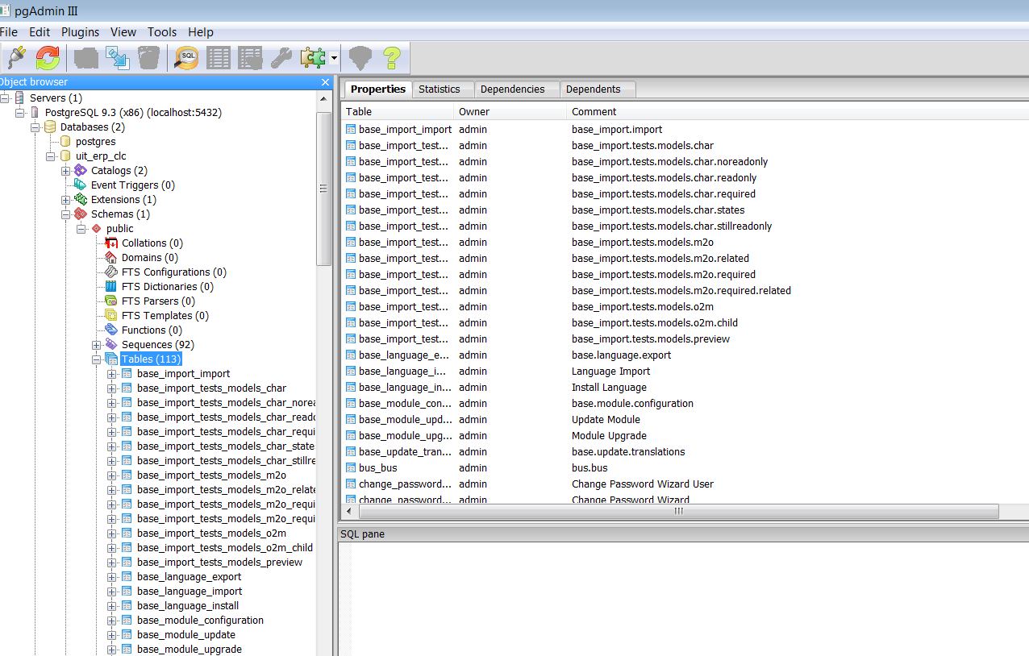
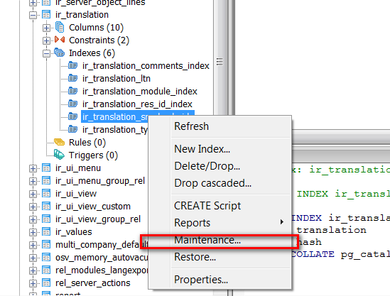
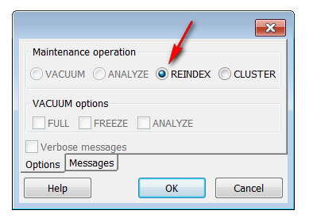
B4
Nếu vướng lỗi “Internal Server Error”thì theo bước sau
Dùng pgadmin III , đăng nhập admin/admin.
Chọn database mà các bạn đã tạo “erp_class”
Chọn Schemas ->public ->tables -> ir_translate ->Indexes -> ir_translation_src_hash_idx -> Maintenace -> Reindex -> OK

